Slide 1
LUCRARE DE LICENȚĂ · JURNALISM
Reflectarea schimbărilor climatice în publicațiile online
Absolvent: Andreea Popovici (nume fictiv)
Coordonator științific: Lect. univ. dr. Cristian Dobre (nume fictiv)
FACULTATEA DE JURNALISM ȘI ȘTIINȚELE COMUNICĂRII · Cluj-Napoca, 2026
Exemplu fictiv cu date simulate · Ai nevoie de ajutor cu lucrarea ta? licenta-disertatie-romania.com/contact
Notes:
Prezintă-te și spune titlul lucrării. Susținerea durează de obicei 10-15 minute; verifică timpul cerut de comisia ta.

Slide 2
Tema și întrebările
Publicul află despre climă mai ales din presă
1
Ce cadre și ce surse folosesc publicațiile online?
2
Trei publicații, anul 2025, date simulate
3
Exemplu fictiv cu date simulate · Ai nevoie de ajutor cu lucrarea ta? licenta-disertatie-romania.com/contact
Notes:
Spune de ce contează felul în care presa încadrează clima și formulează cele trei întrebări. Precizează că publicațiile sunt anonimizate.

Slide 3
Cadrul teoretic: încadrarea
Cadrul | Întrebarea-cheie pentru codificator | Exemplu de titlu (fictiv)
Responsabilitate | Articolul atribuie cauza sau soluția unui guvern, unei instituții, unei persoane? | „Cine răspunde pentru lipsa planului de adaptare?”
Interes uman | Problema este prezentată prin povestea unei persoane sau a unei comunități? | „Fermierul care și-a pierdut recolta a treia oară”
Conflict | Articolul pune accentul pe dezacordul dintre actori? | „Dispută aprinsă la summitul climatic”
Consecințe economice | Se discută costuri, pierderi sau câștiguri financiare? | „Cât ne costă seceta: pierderi de miliarde”
Moralitate | Articolul face apel la valori, la datorii morale sau la religie? | „Ce lăsăm generațiilor viitoare?”
Exemplu fictiv cu date simulate · Ai nevoie de ajutor cu lucrarea ta? licenta-disertatie-romania.com/contact
Notes:
Definește încadrarea după Entman și prezintă cele cinci cadre generice ale lui Semetko și Valkenburg. Ele sunt categoriile grilei tale.

Slide 4
Corpus și metodă
3
1 080
360
publicații online
articole găsite în 2025
articole analizate
Eșantion sistematic; kappa = 0,78 pentru cadre
Exemplu fictiv cu date simulate · Ai nevoie de ajutor cu lucrarea ta? licenta-disertatie-romania.com/contact
Notes:
Explică regula de eșantionare (un articol din trei) și verificarea grilei cu un al doilea codificator.

Slide 5
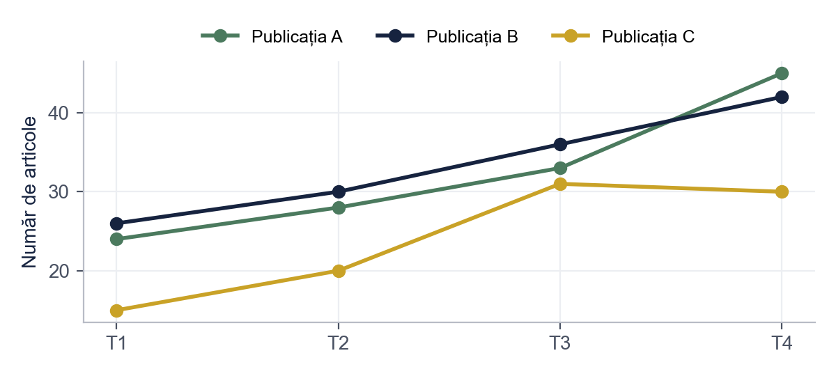
Ritmul acoperirii
Acoperire în creștere spre finalul anului
Vârfuri legate de evenimente
Exemplu fictiv cu date simulate · Ai nevoie de ajutor cu lucrarea ta? licenta-disertatie-romania.com/contact
Notes:
Mesajul: presa scrie despre climă când se întâmplă ceva, nu constant.

Slide 6
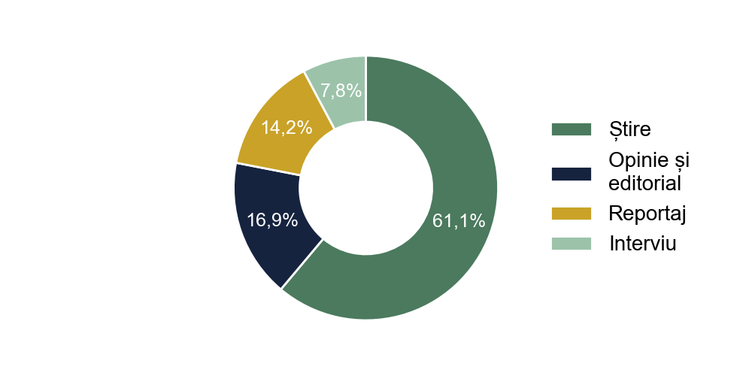
Ce fel de articole
Știre: 61,1%
Reportaj și interviu: sub un sfert
Exemplu fictiv cu date simulate · Ai nevoie de ajutor cu lucrarea ta? licenta-disertatie-romania.com/contact
Notes:
Leagă tipul articolului de capacitatea de a explica o temă complexă.

Slide 7
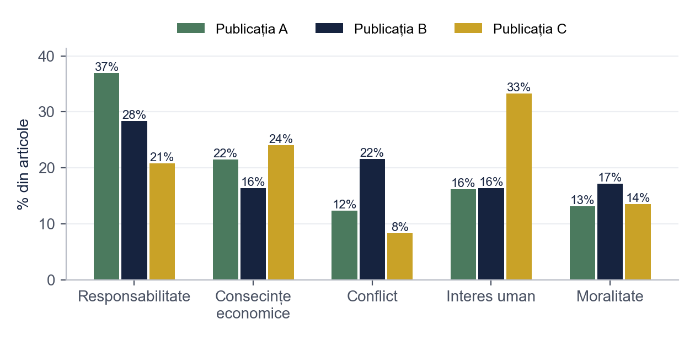
Cadrele, pe publicații
χ²(8) = 24,90, p = 0,002, V = 0,19
A: responsabilitate; C: interes uman
Exemplu fictiv cu date simulate · Ai nevoie de ajutor cu lucrarea ta? licenta-disertatie-romania.com/contact
Notes:
Acesta este rezultatul principal. Spune că ipoteza se confirmă, dar asocierea este slabă (V Cramer).

Slide 8
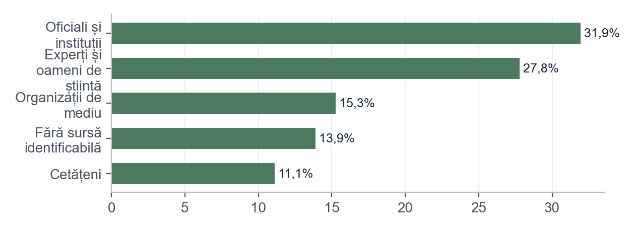
Sursele citate
Oficialii, sursa cea mai citată
Fără diferențe semnificative între publicații
Exemplu fictiv cu date simulate · Ai nevoie de ajutor cu lucrarea ta? licenta-disertatie-romania.com/contact
Notes:
Raportează și rezultatul nesemnificativ: problema surselor este comună tuturor publicațiilor.

Slide 9
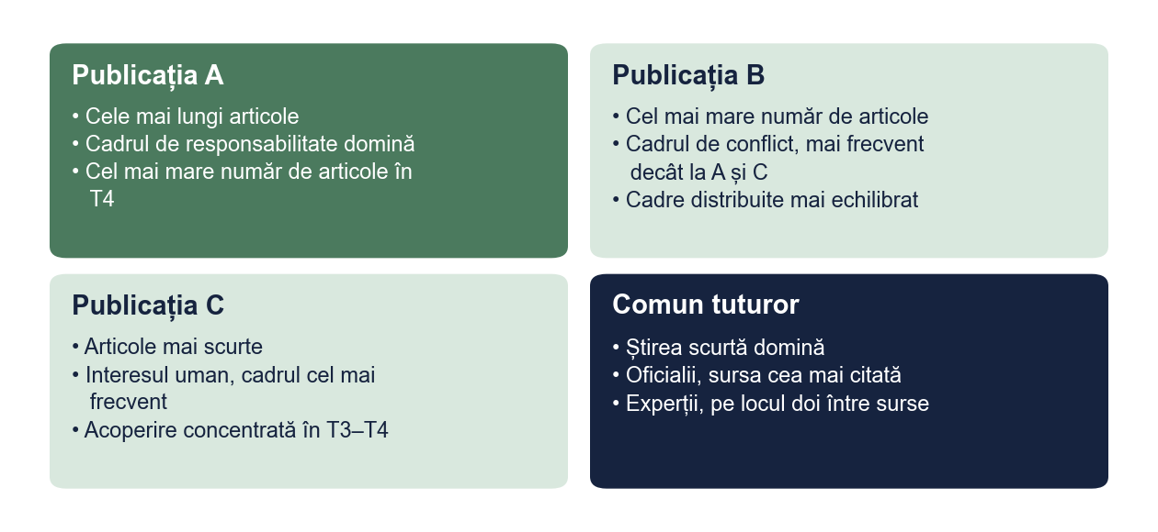
Sinteza comparativă
Exemplu fictiv cu date simulate · Ai nevoie de ajutor cu lucrarea ta? licenta-disertatie-romania.com/contact
Notes:
Nu citi toată matricea: câte o trăsătură pentru fiecare publicație și una comună.

Slide 10
Contribuția personală: recomandări
Problema identificată | Recomandarea | Pentru cine
Experții nu sunt sursa principală în majoritatea articolelor | O listă internă de experți în climă, actualizată, pe domenii (meteorologie, agricultură, energie) | Toate publicațiile
Aproximativ unul din șapte articole nu are o sursă identificabilă | Regulă de redacție: nicio știre despre climă fără cel puțin o sursă numită | Toate publicațiile
Publicația C: articole scurte, centrate pe povești individuale | Fiecare poveste umană însoțită de un paragraf de context științific | Publicația C
Acoperire concentrată în vară și toamnă | Un calendar editorial cu teme climatice în fiecare lună, nu doar la valuri de căldură | Toate publicațiile
Exemplu fictiv cu date simulate · Ai nevoie de ajutor cu lucrarea ta? licenta-disertatie-romania.com/contact
Notes:
Aceasta este contribuția ta. Arată că fiecare recomandare pornește de la un rezultat al analizei.

Slide 11
Concluzii
Cadrele diferă între publicații (asociere slabă)
1
Oficialii domină sursele, experții sunt pe locul doi
2
Limite: trei publicații, un an, doar textul
3
Exemplu fictiv cu date simulate · Ai nevoie de ajutor cu lucrarea ta? licenta-disertatie-romania.com/contact
Notes:
Răspunde la cele trei întrebări, în ordine, apoi spune limitele. Mulțumește comisiei.

Slide 12
Întrebări probabile ale comisiei
De ce ați anonimizat publicațiile?
Scopul este compararea tipurilor de acoperire, nu evaluarea unor redacții anume; în lucrarea reală se pot numi, cu ton neutru.
De ce ați codificat cadrul doar din titlu și primul paragraf?
Acolo jurnalistul stabilește unghiul principal; regula face codificarea mai fiabilă, iar kappa a fost 0,78.
Asocierea dintre publicație și cadru este slabă. Ce înseamnă asta?
Publicațiile diferă, dar folosesc toate cele cinci cadre; diferența ține de accent, nu de profiluri complet separate.
Ce ați adăuga într-o cercetare viitoare?
Interviuri cu jurnaliștii de mediu, pentru a explica de ce sunt preferate sursele oficiale, și analiza imaginilor.
Exemplu fictiv cu date simulate · Ai nevoie de ajutor cu lucrarea ta? licenta-disertatie-romania.com/contact
Notes:
Slide ascuns: nu apare la prezentare. Pregătește răspunsurile cu voce tare înainte de susținere.
Întrebare: De ce ați anonimizat publicațiile?
Răspuns: Scopul este compararea tipurilor de acoperire, nu evaluarea unor redacții anume; în lucrarea reală se pot numi, cu ton neutru.
Întrebare: De ce ați codificat cadrul doar din titlu și primul paragraf?
Răspuns: Acolo jurnalistul stabilește unghiul principal; regula face codificarea mai fiabilă, iar kappa a fost 0,78.
Întrebare: Asocierea dintre publicație și cadru este slabă. Ce înseamnă asta?
Răspuns: Publicațiile diferă, dar folosesc toate cele cinci cadre; diferența ține de accent, nu de profiluri complet separate.
Întrebare: Ce ați adăuga într-o cercetare viitoare?
Răspuns: Interviuri cu jurnaliștii de mediu, pentru a explica de ce sunt preferate sursele oficiale, și analiza imaginilor.

Slide 13
Vă mulțumesc pentru atenție!
Întrebări?
Exemplu fictiv cu date simulate · Ai nevoie de ajutor cu lucrarea ta? licenta-disertatie-romania.com/contact
Notes:
Mulțumește comisiei și coordonatorului. Pregătește din timp răspunsuri la 3-4 întrebări probabile despre metodă și limite.

